Slide 1
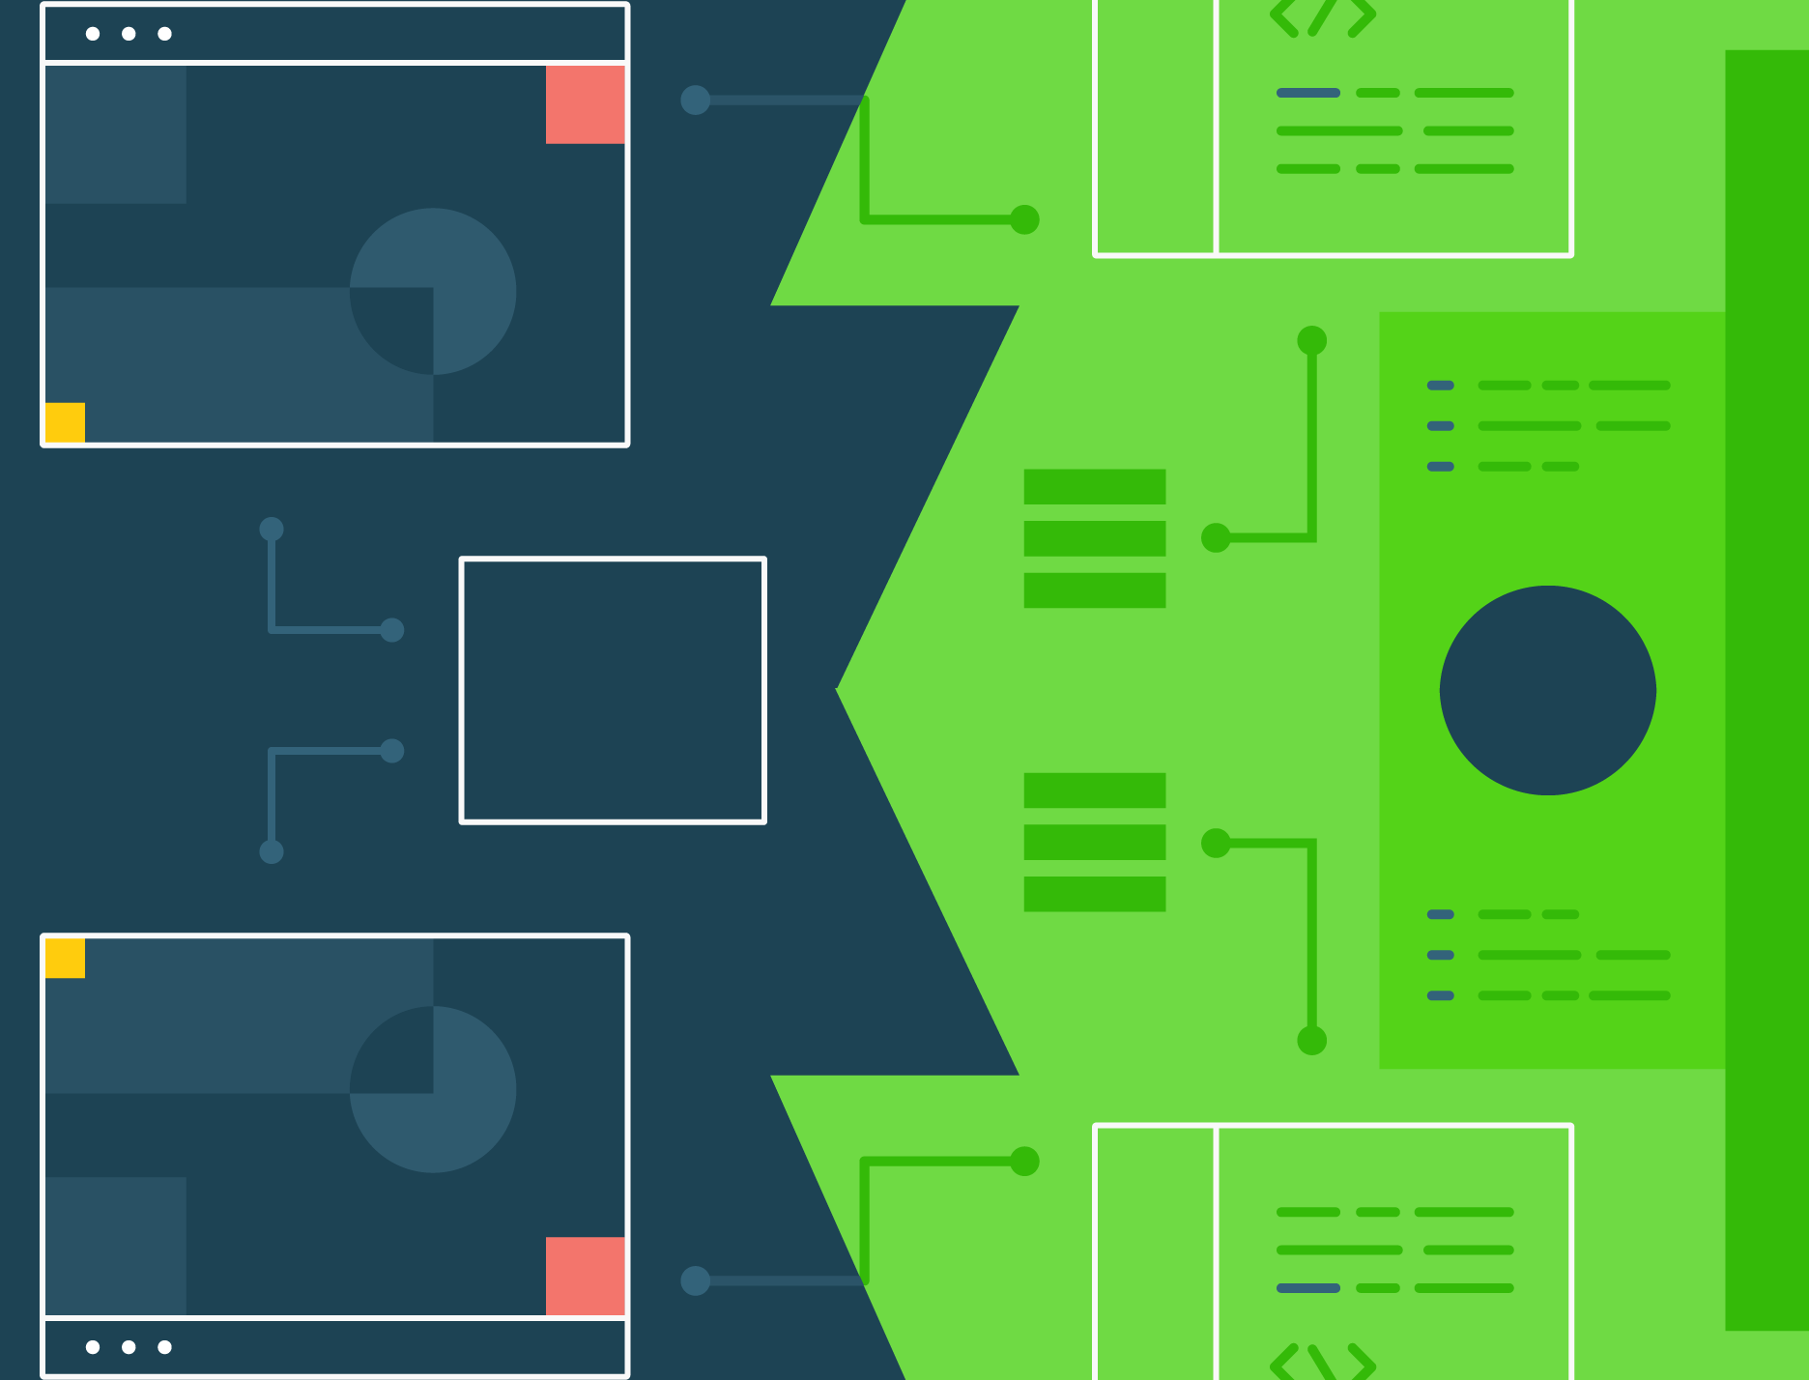
Backend

Slide 2

Übersicht
Übersicht des Backends
Architektur
Wie ist das Backend aufgebaut
Routing / API
Anfragen ans Backend Gloriose Endpunkte
Probleme & Lösungen
Uff!

Slide 3
MVC
Mithilfe von Codeigniter wird das Model-View-Controller Konzept angewendet.
#Übersicht
Backend
Routing
Auf basis des MVC Pattern werden URLs auf Controller und ihre Methoden gemappt.
Das Backend läuft mit PHP, MySQL, dem PHP-Framework Codeigniter und dadurch bietet eine gemeinsame Schnittstelle für die Mobile-App und das Web-Frontend(Web-API). Installiert wird das Backend über eine eigens entwickelte Installationsroutine. Flugorte werden mithilfe der Bing-API übersetzt, damit diese auf der Karte angezeigt werden können.
API
Eine gemeinsame Schnittstelle für alle Teilsysteme.

Slide 4

#Framework
Codeigniter
CodeIgniter ist ein mächtiges PHP-Framework mit nur wenig Speicherbedarf, welches das MVC Prinzip fördert, perfekt für Entwickler die ein schmales, leichtes und elegantes Toolkit zum entwickeln von Funktionsreichen Web Anwendungen benötigen.

Slide 5
#Codeigniter
Wichtige Elemente
01
02
03
MVC-Pattern.
Perfomance.
Komponenten.
Codeigniter basiert auf dem Model View Controller Pattern.
Web-Frontend – View
API/Backend – Controller
Datenbank - Model
Aufgrund des geringen Speicherbedarfs, und der Losenkoppelung von einzelnen Komponenten sind die Antwort Zeiten im Vergleich zu anderen Frameworks geringer.
Codeigniter kommt mit einer Vielzahl an sehr hilfreichen Komponenten die man bei Belieben einfach einbinden kann, wenn diese gebraucht werden.

Slide 6
Übersicht
Übersicht des Backends
Architektur
Wie ist das Backend aufgebaut
Routing / API
Anfragen ans Backend Gloriose Endpunkte
Probleme & Lösungen
Uff!

Slide 7
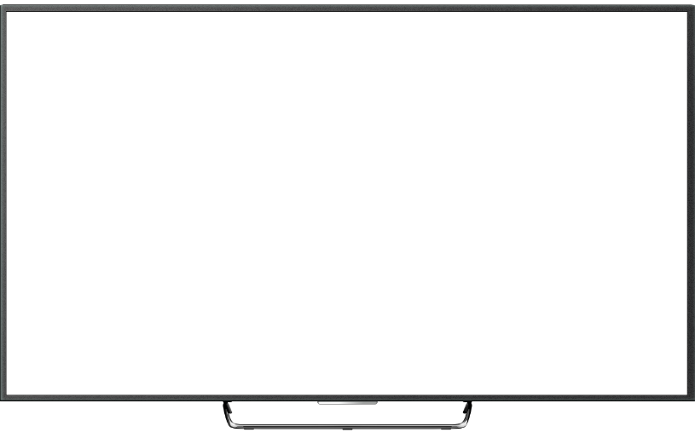
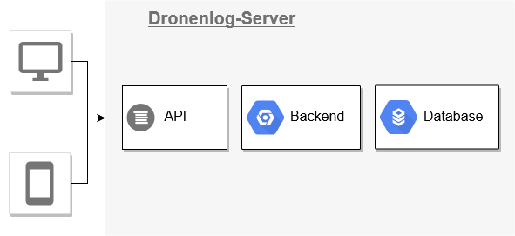
#Architektur
Backend-Architektur
Die Teilsysteme App & Web stellen Anfragen an die entsprechende Backend Schnittstelle, wo diese dann verarbeitet wird und gegebenenfalls auf die Datenbank zugegriffen wird. Nach der Bearbeitung der Anfrage kommt eine Rückmeldung (Response) mit den erfragten Informationen.

Slide 8
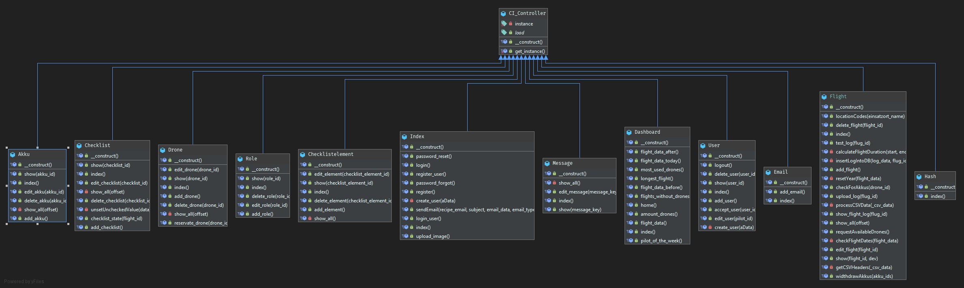
#MVC (Controller)
Klassendiagramm
Basierend auf dem MVC Konzept erhält jede Entität ein Model, Controller und View.

Slide 9
Übersicht
Übersicht des Backends
Architektur
Wie ist das Backend aufgebaut
Routing / API
Anfragen ans Backend Gloriose Endpunkte
Probleme & Lösungen
Uff!

Slide 10
#Routing / API
Routen
Routen gibt es für wichtige Aktionen, z.b CRUD Operationen (Create, Read, Update, Delete)
Sie folgen einen Schema /index.php/controller/methode/parameter
Für jeden Controller im System gibt es mehrere Routen
 | Add/Create | Show/Read | Edit/Update | Delete
Flight | /flight/add_fight | /flight/show/id | /flight/edit/id | /flight/delete/id
Drone | /drone/add_drone | /drone/show/id | /drone/edit/id | /drone/delete/id
Battery | /battery/add_battery | /battery/show/id | /battery/edit/id | /battery/delete/id
User | /user/add_pilot | /user/show/id | /user/edit/id | /user/delete/id
Checklist | /checklist/add_checklist | /checklist/show/id | /checklist/edit/id | /checklist/delete/id
Checklist Element | /checklist_element/add_element | /checklist_element/show/id | /checklist_element/edit/id | /checklist_element/delete/id

Slide 11
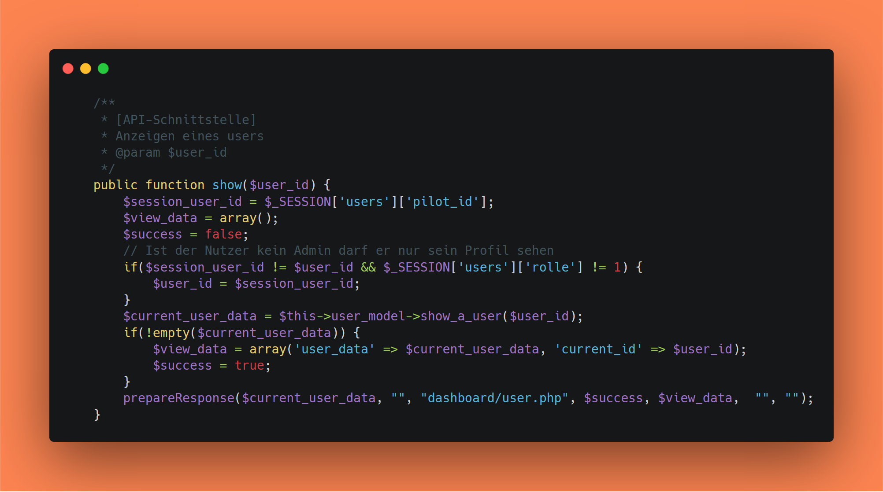

Beispiel: /index.php/user/show/5
Methode des Controllers
Methoden Parameter
Schickt eine Einheitliche Antwort zurück

Slide 12
Übersicht
Übersicht des Backends
Architektur
Wie ist das Backend aufgebaut
Routing / API
Anfragen ans Backend Gloriose Endpunkte
Probleme & Lösungen
Uff!

Slide 13
#PROBLEME
ADMINISTRATE
#LÖSUNGEN
Probleme die im laufe des Projektes im Backend aufgetreten sind
Und wie wir diese gelöst haben
Sitzungsverwaltung zwischen Mobile-App und Web-Server
Hochladen von Bild Datein
Das Übersetzen von Adressen in Längen und Breitengraden
Passwort vergessen?
In dem die Session in der Datenbank gespeichert wird und das übermitteln der erzeugten Sitzungs ID bei Erfolgreichem Login
einlesen und filtern des PHP-Inputstreams
Mithilfe der Bing-Geocode-Api
Versand eines neuen 6-Stelligen Passworts per E-mail

Slide 14
Allgemeines zur Datenbank
Datenbank Struktur
Daten speichern/
selektieren/
modifizieren
Datenbank
Probleme und Lösungen

Slide 15

Allgemeines zur Datenbank
Herzstück
CodeIgnitor Query Builder
Verwaltung von Daten
Die Datenbank bildet das Herzstück des Projekts ab. All das was in der Anwendung passiert, könnte nicht in diesem Umfang ohne die Datenbank funktionieren.
CodeIgnitor gibt einem die Möglichkeit bequem Datenbank Abfragen aufzubauen. Durch diesen Query Builder wurden all die Anfragen der Datenbank verwirklicht.
Die Datenbank ermöglicht eine Verwaltung von sämtlichen Daten.
Dies umfasst zum Beispiel Nutzer, aber auch Flüge.

Slide 16

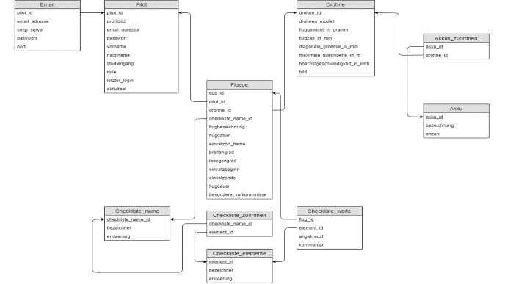

Datenbank Struktur
In der Überlegung wie wir die Datenbank aufbauen könnten, haben viele verschiedene Indikatoren eine Rolle gespielt. Letztendlich entschieden haben wir uns für diesen Aufbau.

Slide 17
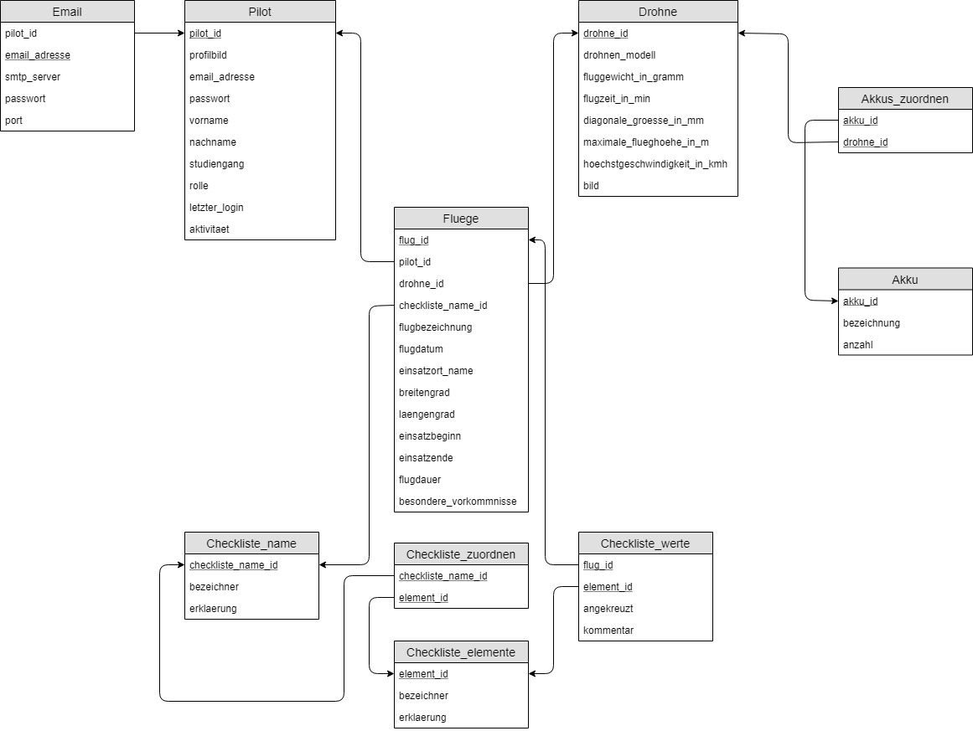

Slide 18
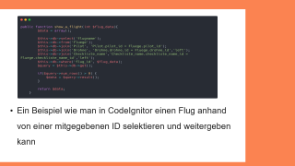
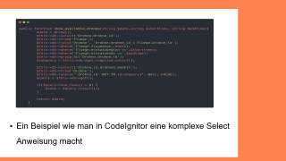
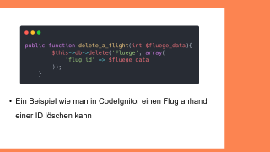
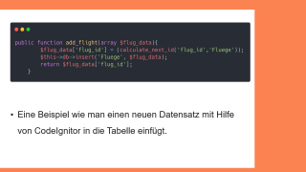

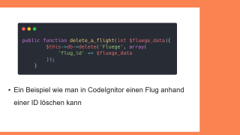


Daten speichern/selektiern/
modifizieren

Slide 19
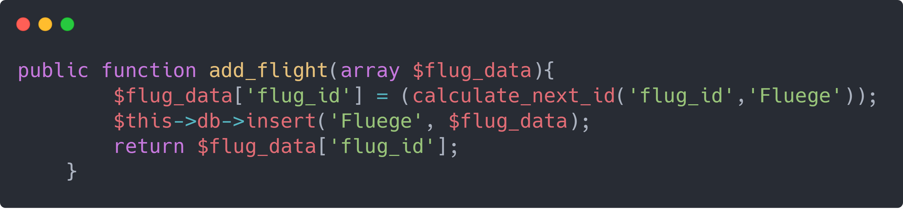
Eine Beispiel wie man einen neuen Datensatz mit Hilfe von CodeIgnitor in die Tabelle einfügt.

Slide 20
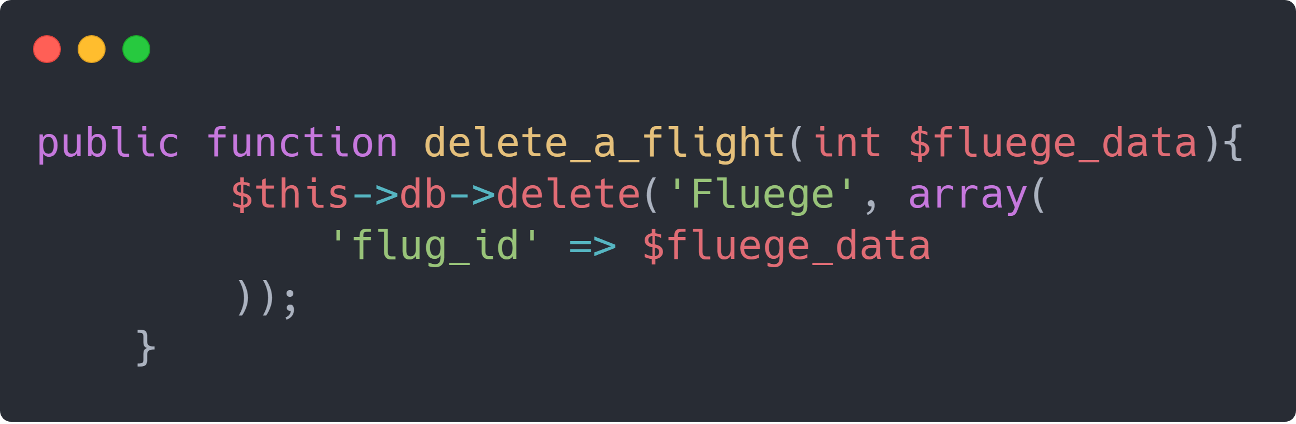
Ein Beispiel wie man in CodeIgnitor einen Flug anhand einer ID löschen kann

Slide 21
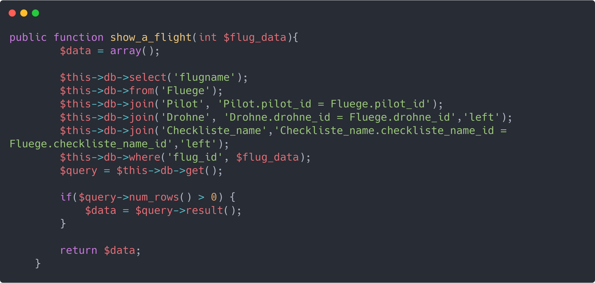
Ein Beispiel wie man in CodeIgnitor einen Flug anhand von einer mitgegebenen ID selektieren und weitergeben kann

Slide 22
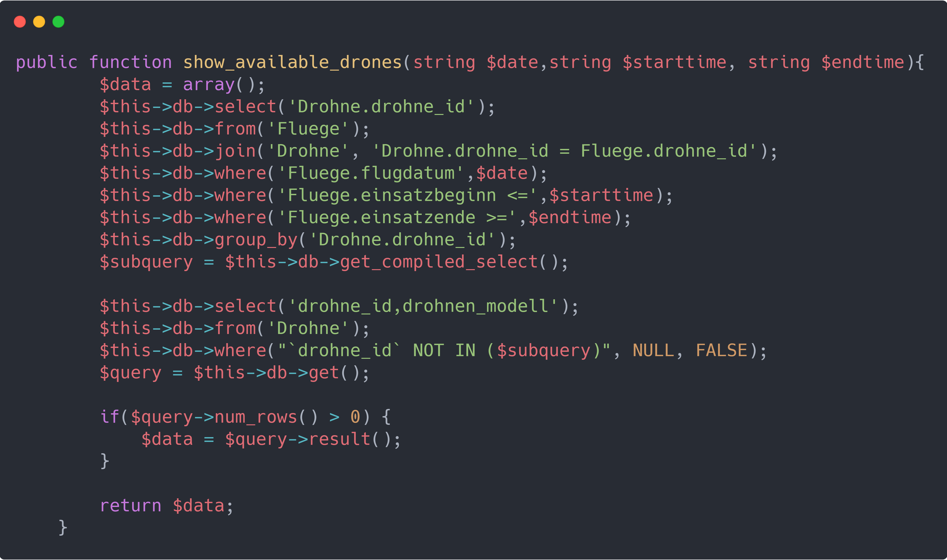
Ein Beispiel wie man in CodeIgnitor eine komplexe Select Anweisung macht

Slide 23
Probleme
Lösungen
Korrektes Speichern von Checklisten Elementen
Nur verfügbare Drohnen anzeigen
In der App ermöglichen das man sich ohne erneutes einloggen Netzwerkanfragen schicken kann
Datenüberflutung wenn man z.B alle Flüge anzeigen lassen will
Zuweisungstabelle erstellt die eine Verknüpfungen zwischen Elementen und Checklisten ermöglicht
Durch eine Start- und Endzeit eines Fluges, verfügbare Drohnen selektieren
Implementierung einer Tabelle die die Sessions speichert
Nur die ersten 20 Flüge anzeigen, indem man ein Offset definiert. Wenn man weitere anzeigen möchte, kann man weitere 20 Daten laden

Slide 24
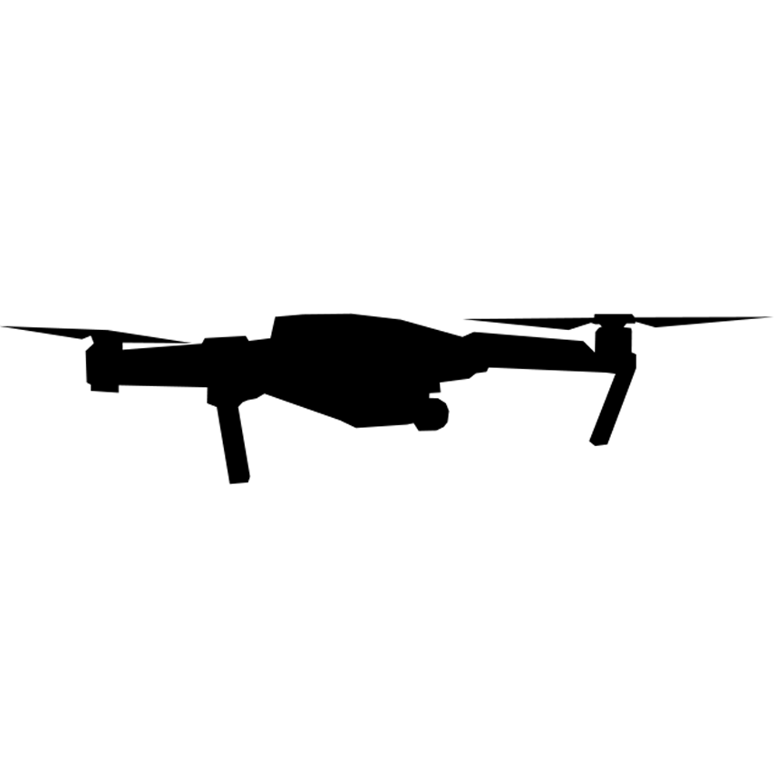
Vielen Dank fürs Zuhören!
Für Fragen stehen wir gerne zur Verfügung.

